Slide 1
易买网项目答辩
软工11502班------翟新

Slide 2
目录
一、需求分析
二、数据库设计
三、系统设计
四、具体实现
五、总结

Slide 3
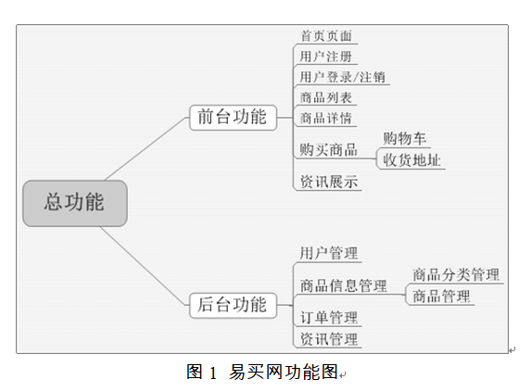
一、需求分析
1.说明：
随着互联网的迅速普及，各式各样的网络购物也随之非常火爆，如淘宝网、京东商城等，这些购物网站可以满足我们日常工作和学习中的基本需求。易买网也正是在这种趋势下应运而生的。易买网提供了很多商品，用户可以在线进行浏览商品、选购商品、将物品加入购物车、生成订单、查看订单，并可以后台管理相关数据。易买网采用B/S架构，包括前段网站展示及后台数据管理两大功能。详细功能列表，如图1所示。

Slide 4
2.开发工具
开发环境：MyEclipse 10.6或Eclipse、Tomcat 7.0或以上、，JDK1.7或以上。
数据库：MySQL 5.5x 、Memcached1.6.2（缓存库） 。
3.核心技能点
Jsp/Servlet 动态网页技术。
HtmL,JavaScript(Jquery),CSS 前端技术。
MySQL数据库技术。
4.补充技能
使用过滤器完成中文乱码的问题。
使用Servlet 3.0的注解实现Servlet声明。
使用Memcached缓存技术，缓冲商品信息。
使用MD5技术加密技术，加密用户信息。

Slide 5
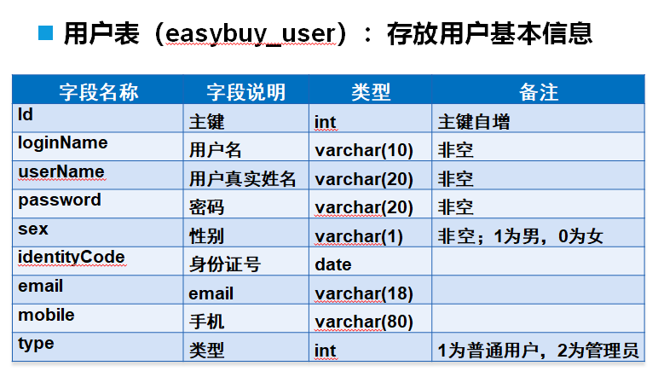
二、数据库设计
根据需求分析，我们可以得到七个数据表：用户表（easybuy_user）、新闻表（easybuy_news）商品表（easybuy_product）、商品分类表（easybuy_product_category）、订单表（easybuy_order）、
订单详情表（easybuy_order_detail）

Slide 6
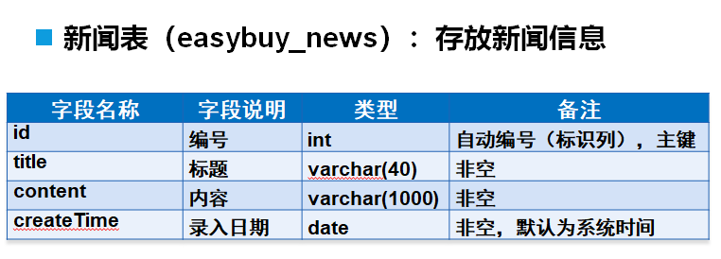
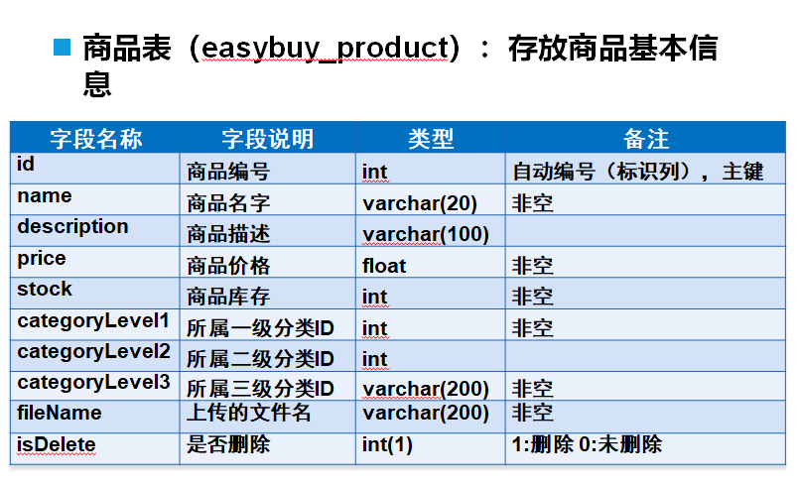

Slide 7
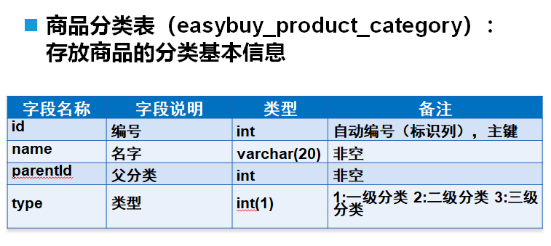
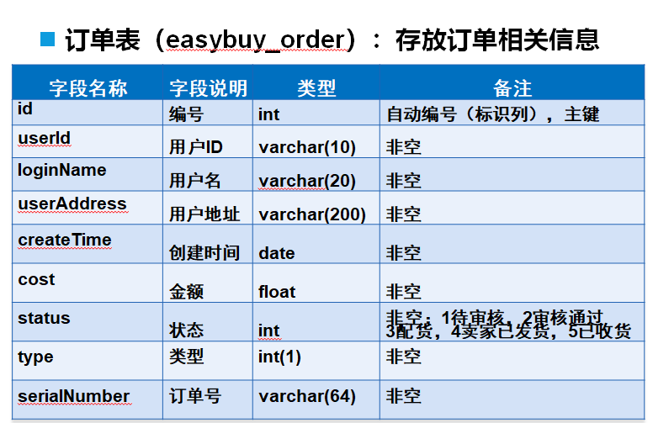

Slide 8
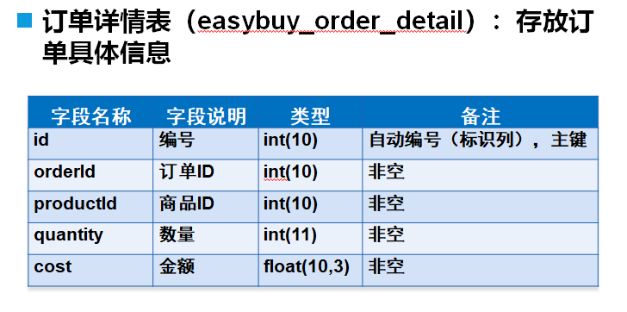

Slide 9
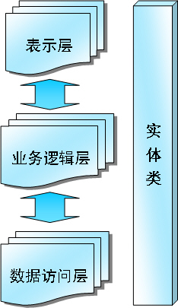
三、系统设计
1.采用三层架构设计
(1)三层结构技术
表示层：
使用JSP实现页面显示
使用Servlet进行流程控制
使用jQuery进行页面交互
业务逻辑层：
使用JavaBean实现业务封装
数据访问层：
使用数据源+JDBC访问数据库
使用DAO模式

Slide 10
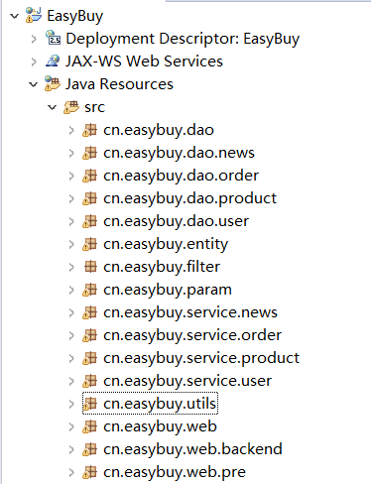
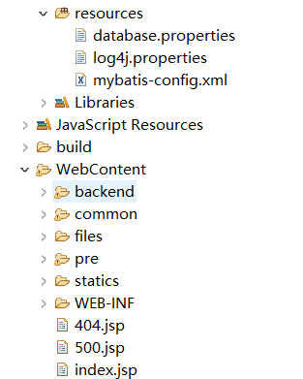
(2)项目结构：
web+service+dao三层架构来实现，项目结构如下：

Slide 11
其中主要有表示层(web)，业务逻辑层(service)，数据访问层(dao)，而这里面又对 web细分了前端控制，后端控制。Service又细分了user(用户)业务层、order(订单)业务层、news(新闻)业务层、product(商品)业务层。与业务层对应，dao层又分为了user(用户)数据访问层、order(订单)数据访问层、news(新闻)数据访问层、product(商品)数据访问层。这三层一起合作，完成整个项目功能的实现。
其流程为：表示层(web)根据用户的不同请求来调用不同的业务逻辑层(service)，然后业务逻辑层(service)在调用数据访问层(dao)中相应的方法对数据进行操作。其操作结果的返回则以反向的方式进行。
其它相关包的说明：
entity实体包：进行对数据库表的信息进行封装。
util工具包：在实现功能时会用到的自定义的工具类，比如： SecurityUtils(加密工具类)，及对所获得的obj进行是否为空判断EmptyUtils工具类。
filter过滤器包：进行一些流程的控制，以及对字符编码的控制
param参数实体包：封装对象，用于查询、分页等操作。
其页面展示以jsp为载体，外加一些js/css/images进行页面的修饰。

Slide 12
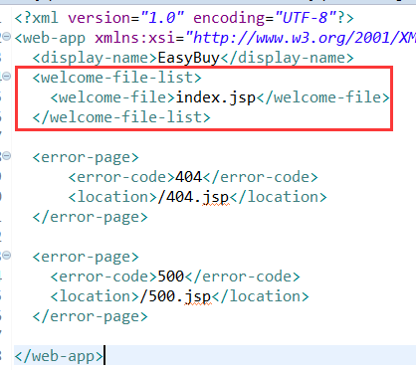
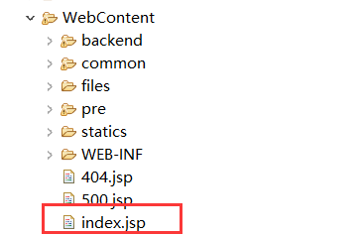
四、具体实现
说一下这个项目一个大致的执行过程：
(1)主页跳转:
由于在web.xml配置的welcome为index所以在执行程序输入
localhost:8080/EasyBuy 时会自动跳转到该index.jsp
而又由于该index中写了下面的代码：

Slide 13
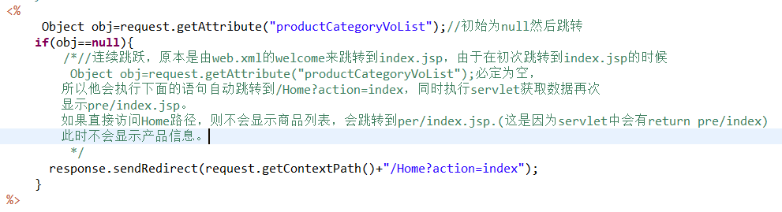
上面也有注释，就是说在运行这个程序的时候它会跳到欢迎的index.jsp，由于初始运行obj必定为空，所以会执行response.sendRedirect，执行HomeServlet转发到pre/index.jsp。
(当然，还有个细节，如果你在url中不输入具体的action则它会以空请求转发到pre/index.jsp, 这是由于在提交请求的时候，如果action为空，他会执行AbstractServlet.class中execute()方法，还是转发到pre/index.jsp，只不过
只有页面，没有servlet内setAttribute方法的响应)
至于为什么这样，那就来说一下它在后面是如何跳转的？
* 先提一个点<a></a>标签和response.sendRedirect方法都是默认以get方式请求，这个在后面的说明中会用到。

Slide 14
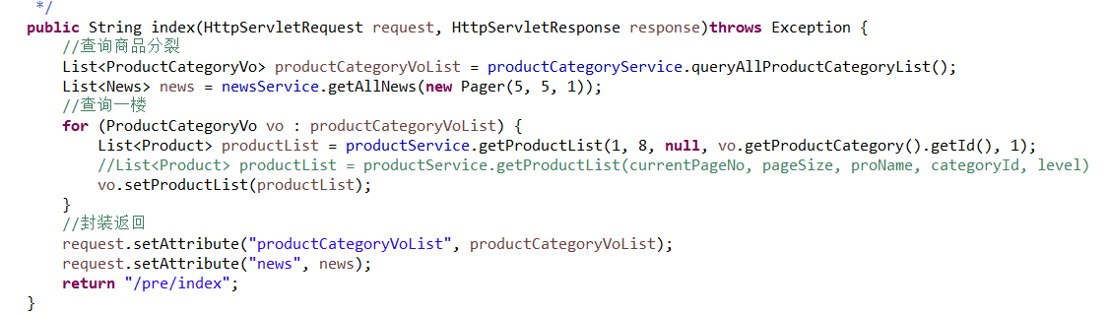
先说明一下/Home?action=index
Home：指的是Servlet中配置的url @WebServlet(urlPatterns = {"/Home"}, name = "Home")
?action=index：选择所要执行的方法,方法即为servlet中的index()方法
其中，红框部分就是重点，response.sendRedirect会以get方式访问一个Servlet，这里的
Servlet就是指cn/easybuy/web/pre/HomeServlet,所执行的动作就是执行HomeServlet中的
index方法，返还一个字符串” pre/index”。
由于HomeServlet继承AbstractServlet,所以它会根据请求执行AbstractServlet中的doGet()方法

Slide 15
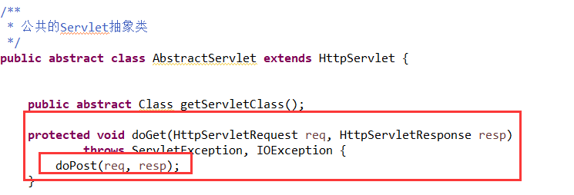
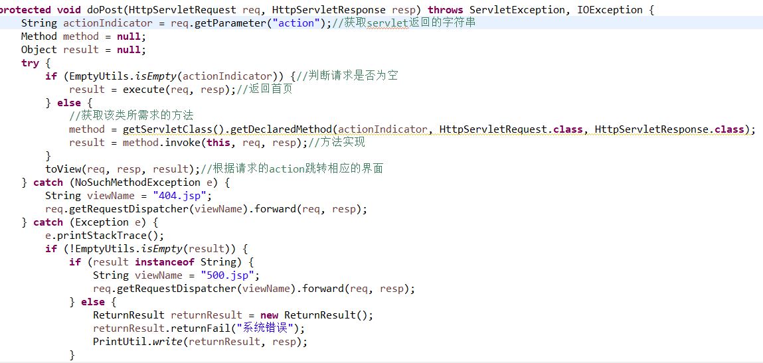

Slide 16

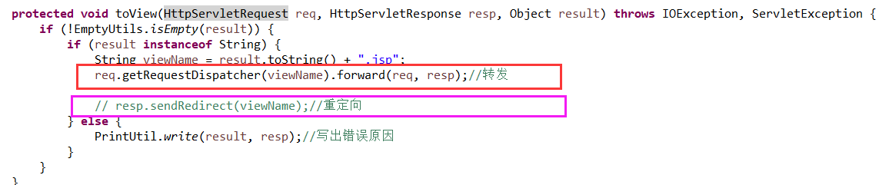
我们可以看到其实不管请求的方式是post还是get都会执行doPost()方法 ，而在doPost()方法中，又会因情况分为三种方式：
1.如果请求为空，执行execute()方法，返回首页。
2.请求成功调用toView()方法，转发到相应的jsp页面。
3.请求错误则会有404，500。
在这次请求中，实则转发为pre/index.jsp，此时保留原先的请求。

Slide 17
引出转发与重定向的区别
1.当使用转发时，JSP容器将使用一个内部的方法来调用目标页面，新的页面继续处理同一个请求，而浏览器将不会知道这个过程。
2.重定向方式的含义是第一个页面通知浏览器发送一个新的页面请求。
所以在使用转发时它会保留原先的请求，此时url不会发生改变。而重定向则不会保留原有请求，会跳转到新的url。
这也就是为什么你在访问页面的时候发现url没有变化。

Slide 18
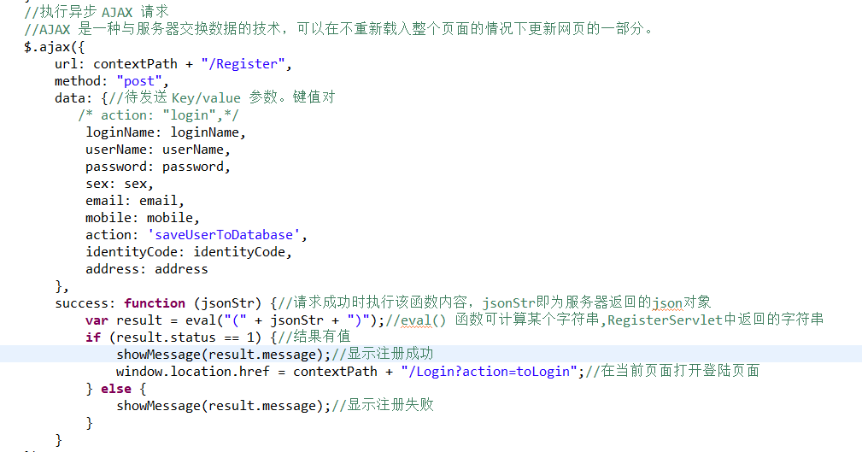
(2)再以注册为例说明一下套路
补充:
(1)jQuery ajax:是一种与服务器交换数据的技术，可以在不重新载入整个页面的情况下更新网页的一部分。当然这样做明显的好处之一就是响应速度更快。
这里利用这种技术来实现注册的功能。

Slide 19
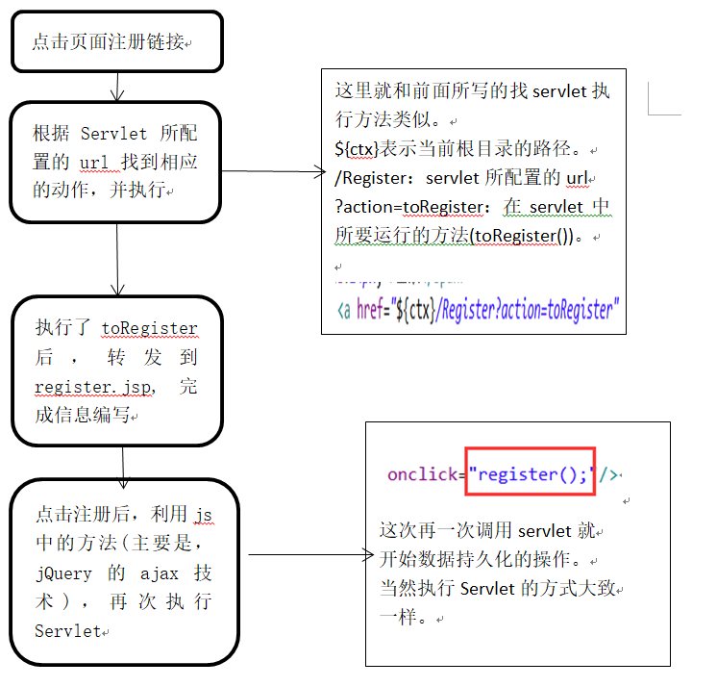

Slide 20
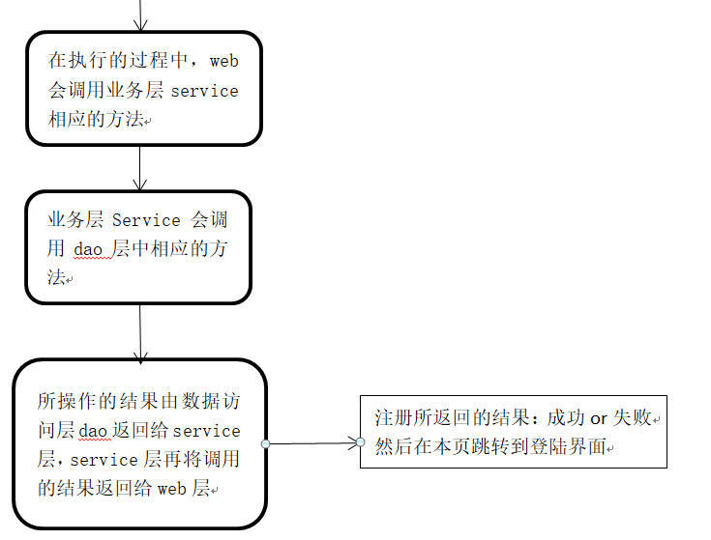
其实感觉简单的想的话，整个项目就类似于在不同的网页中点击不同的链接，跳转不同的servlet，然后通过业务逻辑层+数据访问层去访问，修改，展示数据。这些套路都是一样的。只不过就是要加一些检测和控制等等，以及页面的修饰。
但是，其实如果要是很好的完成整个项目的业务逻辑关系也是不容易的。要学习和掌握的知识还有很多。

Slide 21
五、总结
通过参与这次易买网项目的制作，感觉自己还是很有收获的，了解了一些自己以前完全不了解的新技术，比如ajax。还大致了解了如何运用三层架构搭建一个电商项目。当然，由于时间原因，项目中的许多东西还需要去再深入了解。但总体来说，还是有很大收获的。

Slide 22
如有不正确的请大家见谅 谢谢观看！！！

